Slide 1

Herzlich Willkommen
Grundlagen Webentwicklung 2022
Notes:
1

Slide 2
Vorstellung

Slide 3
Organisatorisches

Slide 4
HTML

Slide 5
Basic Info
HTML = HyperText Markup Language
Von Browsern dargestellt
Semantische Strukturierung
Notes:
A markup language is a system for annotating a document in a way that is syntactically distinguishable from the text. In contrast, a programming language is a formal language that contains a set of instructions used to produce various kinds of output. Thus, this is the main difference between markup language and programming language.

Slide 6
Aufbau
=> Besteht aus sog. ‚Tags‘
<abc>
...
</abc>
opening tag
Inhalt
closing tag

Slide 7
Aufbau
Besonderheit: ‚Standalone-Tags‘
Kein sonstiger Inhalt nötig
Helfen bei Strukturierung
Beispiele:
<br> => Zeilenumbruch
<hr> => Horizontale Trennlinie

Slide 8
Aufbau
Verschachtelung
Richtig
Falsch
<tag1>
<tag2></tag2>
</tag1>
<tag1>
<tag2>
</tag1>
</tag2>

Slide 9
Aufbau
<html>
<head>
<!– Kopfdaten (z.B. Titel, Andere Ressourcen)
=> Werden üblicherweise nicht im Browser angezeigt -->
</head>
<body>
<!-- Inhalt der Website
=> Wird im Browser angezeigt -->
</body>
</html>

Slide 10
Aufbau
Tags können Attribute besitzen
Attribut=„Attributwert“
<tag id=„tag1“>Attribute sind toll!</tag>

Slide 11
Tags
Inline | Block
Erzeugen KEINEN Zeilenumbruch | Erzeugen Zeilenumbruch
Beispiele: <span></span> <input></input> | Beispiele: <p></p> <div></div>

Slide 12
CSS

Slide 13
Basic Info
CSS = Cascading Style Sheet
Festlegung der Gestaltung
Entwickelt um Darstellung von Inhalt zu trennen

Slide 14
Aufbau
Selektor {
Eigenschaft: Wert;
}

Slide 15
Aufbau
Inline CSS | Internal CSS | Ausgelagerte CSS Datei
Styling direkt im entsprechenden Tag | Styling in Style-Tag (innerhalb von <head>) | Styling in ausgelagerter Datei, Datei wird in HTML referenziert
<h1 style=„color: #ffcc00;“> Überschrift </h1> | <head> <style> h1 { color: #ffcc00 } </style> </head> | HTML: <head> <link rel="stylesheet“ href=“DATEINAME"/> </head> CSS: h1: { color: #ffcc00 }

Slide 16
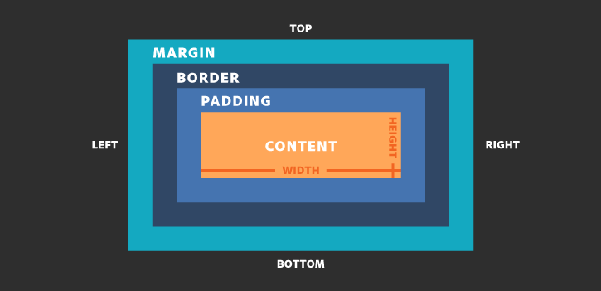
Das Box-Model
Jedes HTML Element ist in rechteckigen Boxen
Eigenschaften der Box:
Content
Padding
Border
Margin

Slide 17
Selektoren
Universalselektor => * {…}
Typselektor => tagname {…}
Klassenselektor => .classname {…}
IDselektor => #elementID {…}
=> ID überschreibt Klasse => genauere Spezifikation möglich
ID | Klasse
<h1 id=„heading1“>Überschrift</h1> | <h1 class=„headings“>Überschrift</h1>
#heading1 { color: #073a73 } | .headings { color: #ffcc00 }

Slide 18
Selektoren
Selektoren können kombiniert werden um die Auswahl zu erweitern
=> Das Styling wird auf alle 3 Tags angewandt
h1, h2, h3 {
color: #ffcc00;
}

Slide 19
Selektoren
Es existieren weitere Selektoren, die auch Kombinatoren genannt werden:
Nachfahrenselektoren
Kindselektoren
Nachbarselektoren
Geschwisterselektoren

Slide 20
Nachfahrenselektor
Werden zwei Selektoren durch ein Leerzeichen verbunden, z.B. so:
A B {…}
So wird das Element B nur angesprochen, wenn es ein Nachfahre des Elements A ist (Nicht zwingend direkter Nachfahre)
<main>
<div>
<span>abc</span>
</div>
</main>
main span {
color: #ffcc00
}
=> Span bekommt die Farbe Gelb

Slide 21
Kindselektor
Werden zwei Selektoren durch ein > verbunden, z.B. so:
A > B {…}
So wird das Element B nur angesprochen, wenn es ein Kindelement bzw. direkter Nachfahre von A ist.
<main> <span>abc</span>
</main>
main > span {
color: #ffcc00
}
=> Span bekommt die Farbe Gelb

Slide 22
Nachbarselektor
Werden zwei Selektoren durch ein + verbunden, z.B. so:
A + B {…}
So wird das Element B nur angesprochen, wenn es auf der gleichen Ebene direkt nach A vorkommt, also im selben Elternelement
<main>
<p>abc</p>
<span>def</span>
</main>
p + span {
color: #ffcc00
}
=> Span bekommt die Farbe Gelb

Slide 23
Geschwisterselektor
Werden zwei Selektoren durch ein ~ verbunden, z.B. so:
A ~ B {…}
So wird das Element B nur angesprochen, wenn es auf der gleichen Ebene nach A vorkommt, also im selben Elternelement (Nicht zwingend direkt nach A)
<main>
<p>abc</p>
<div>…</div>
<span>def</span>
</main>
p ~ span {
color: #ffcc00
}
=> Span bekommt die Farbe Gelb

Slide 24
Pseudoklassen
Werden mit einem Doppelpunkt hinter den Selektor geschrieben
Beziehen sich auf den Status des Elements => dynamisch
Beispiele:
Mauszeiger befindet sich über dem Element => :hover
Element wird durch Tabben fokussiert (inputs) => :focus
Element wird gerade angeklickt => :active
Element wurde besucht (anchors) => :visited
h1:hover {
color: #ffcc00;
}
=> Überschrift wird Gelb gefärbt wenn der Mauszeiger sich über ihr befindet

Slide 25
Pseudoklassen
Es gibt auch strukturelle Pseudoklassen
Ermöglichen es Elemente durch ihre Position im DOM zu selektieren
Beispiele:
:first-child
:first-of-type
:nth-child()
:nth-of-type()
:only-child()
:only-of-type

Slide 26
Attribut Selektoren
Ermöglichen es Elemente mit bestimmten Attributen zu selektieren
Selektor
[attribute] | Attribut ist vorhanden
[attribute=„value“] | Attributwert entspricht value
[attribute~=„value“] | Attributwert enthält value als einzelnes Wort
[attribute|=„value“] | Attributwert entspricht value (optional gefolgt von „- …“)
[attribute^=„value“] | Attributwert started mit value
[attribute$=„value“] | Attributwert ended mit value
[attribute*=„value“] | Attributwert enthält value

Slide 27
Übung: http://flukeout.github.io/

Slide 28
Spezifität von Selektoren
Festlegung welcher Selektor Vorrang hat wenn mehrere Selektoren das gleiche Element ansprechen
Selektor | A | B | C | D | Spezifität
Inline Styles | 1 | 0 | 0 | 0 | 1-0-0-0
ID | 0 | 1 | 0 | 0 | 0-1-0-0
Klasse / Pseudoklasse / Attribute Selektor | 0 | 0 | 1 | 0 | 0-0-1-0
Elemente | 0 | 0 | 0 | 1 | 0-0-0-1
* | 0 | 0 | 0 | 0 | 0-0-0-0

Slide 29
Tool: https://polypane.app/css-specificity-calculator

Slide 30
Positionierung
=> Eigenschaft: ‚position‘
Beispiele:
position: static;
position: relative;
position: absolute;
position: fixed;

Slide 31
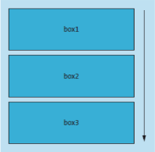
Positionierung => static
Statische Positionierung
Jedes Element wird untereinander platziert

Slide 32
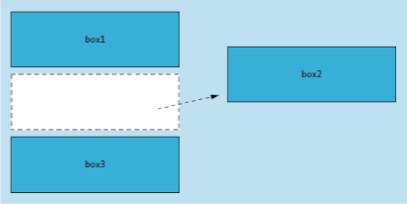
Positionierung => relative
Positionierung relativ zur eigentlichen statischen Position
Andere Element verhalten sich so, als ob nichts passiert wäre
Verschiebung durch Eigenschaften: top, right, bottom, left

Slide 33
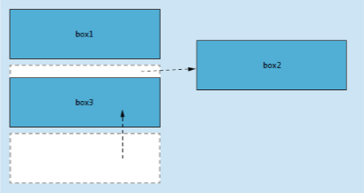
Positionierung => absolute
Positionierung absolut zum nächsten übergeordneten Element
Andere Element verhalten sich so, als ob es nicht da wäre
Verschiebung durch Eigenschaften: top, right, bottom, left

Slide 34
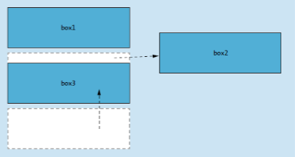
Positionierung => fixed
Platzierung fest zum Browserfenster (Ecke oben links)
Andere Elemente verhalten sich so, als ob es nicht da wäre
Bleibt an Ort und Stelle, selbst wenn gescrollt wird
Verschiebung durch Eigenschaften: top, right, bottom, left

Slide 35
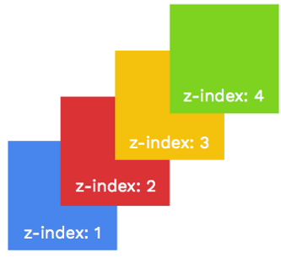
Positionierung => z-index
Das Element mit dem höheren z-index überlagert die anderen Elemente
Default: Zuletzt beschriebenes Element wird oben angezeigt
Falls mehrere Elemente den gleichen z-index haben, wird die Default-Regel angewendet

Slide 36
Layout Techniken
Es ist möglich Layouts durch z.B. Flexboxen oder Grids zu erstellen.
Dabei wird dem Container, bzw. dessen Eigenschaft ‚display‘ ein bestimmter Wert zugewiesen.
Zusätzlich müssen für Flexcontainer und Grids weitere Eigenschaften gesetzt werden um das Layout zu spezifizieren.

Slide 37
Flexbox
Elemente in der Flexbox werden an einer Achse ausgerichtet (1D)
Die Größe der Flexitems passt sich deren Inhalt an
Eigenschaften einer Flexbox:
display: flex; // Container wird zur Flexbox
flex-direction: row/column // Horizontal/Vertikal
flex-wrap // Elemente wrap oder nicht
justify-content // Anordnung
align-items // Anordnung

Slide 38
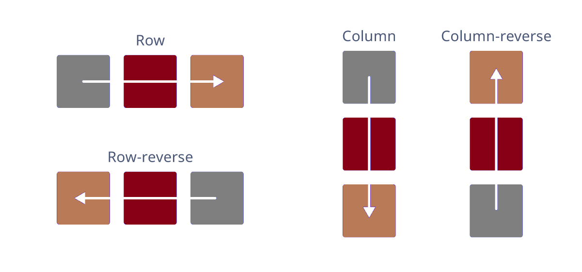
Flexbox

Slide 39
Grid
Elemente werden an 2 Achsen ausgerichtet (2D)
Quasi wie eine Tabelle => Elemente in den versch Zellen
Eigenschaften des Gridcontainers:
display: grid; // Container wird zum Grid
grid-template-columns: 10px 10px; // Festlegung der Spalten
grid-template-rows: 10px 1fr; // Festlegung der Reihen
column-gap // Abstand zwischen Spalten
row-gap // Abstand zwischen Reihen

Slide 40
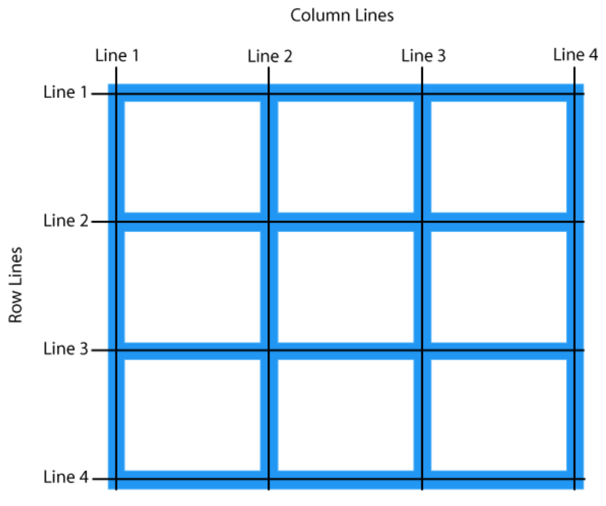
Grid - Items
Die Position der Elemente wird über 4 Eigenschaften festgelegt
grid-column-start
grid-column-end
grid-row-start
grid-row-end

Slide 41
Flexbox vs. Grid
Welche Technik verwende ich wann?
Flexbox | Grid
Wenn sich das Layout durch die Form des Inhalts ergeben soll | Wenn sich die Form des Inhalts durch das Layout ergeben soll

Slide 42
CSS Variablen
Variablen können am Anfang des Stylesheets deklariert werden
z.B.: --proleitYellow: #ffcc00
Verwendung:
--variablenName: Wert
element {
color: var(--proleitYellow)
}

Slide 43
Übungen: https://flexboxfroggy.com/#de https://cssgridgarden.com/#de

Slide 44
Java Script

Slide 45
Basic Info
Programmiersprache
Für DHTML entwickelt
Heute auch anders angewendet (z.B. Serverseitige Script)
Dynamische Typisierung
Objektorientiert
Multiparadigmatisch
Objektorientiert, prozedural oder funktional

Slide 46
Basic Info
Typische Anwendung:
DOM-Manipulationen
Validierung bei Formularen
Dialoge anzeigen
Missbrauch:
Deaktivierung von Funktionen (z.B. kopierfunktion)
Pop-ups
=> Allgemein: Ungewolltes Verhalten das den Benutzer behindert

Slide 47
Einbindung
Direkt im Code | Ausgelagerte JS Datei
JS-Code wird direkt im <script> Tag implementiert | JS-Code wird in eine Datei ausgelagert -> ‚defer‘ nach das src-Attribut schreiben, dadurch wird das Script erst nach Laden der Seite ausgeführt
<script> … JS-Code … </script> | <script src=„Pfad der Datei“></script>

Slide 48
Variablen - Deklaration
Schlüsselwort ‚let‘
Regeln für Benennung:
Keine führenden Zahlen
Keine Sonderzeichen
Keine Bindestriche
Keine Schlüsselwörter
lowerCamelCase
let myFirstVariable = ‚Hello World‘

Slide 49
Datentypen
Datentyp keine Eigenschaft einer Variable
Kann nur über typeof() zur Laufzeit ermittelt werden
Primitive Datentypen
Zeichenketten => typeof() returns ‚string‘
Numerische Werte => typeof() returns ‚number‘
Boolsche Werte => typeof() returns ‚boolean‘
Nicht primitive Datentypen
Funktionen => typeof() returns ‚function‘
Arrays => typeof() returns ‚object‘
…

Slide 50
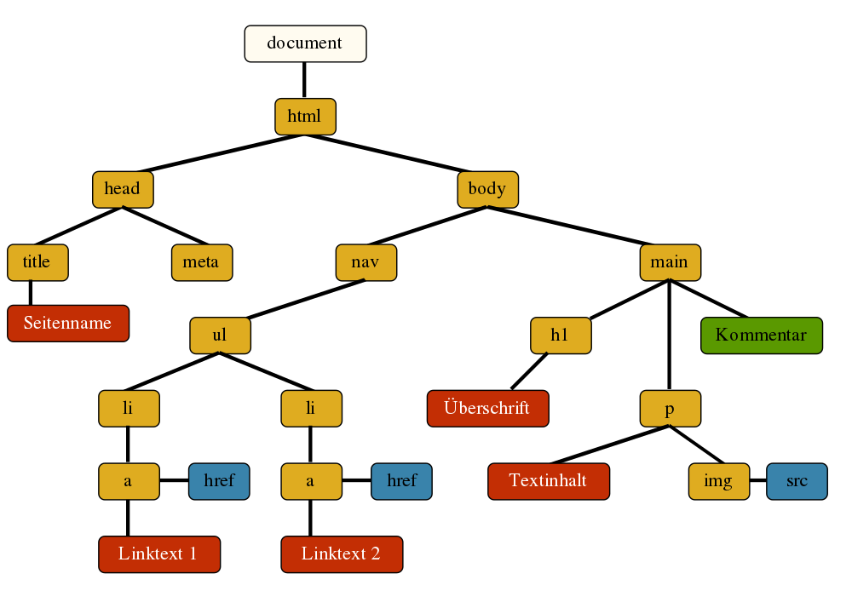
DOM

Slide 51
DOM
Document Wurzelknoten repräsentiert gesamte Website
Elementknoten Elementknoten repräsentieren einzelne HTML-Elemente
Attributknoten Attributknoten stehen für Attribute von HTML-Elementen
Textknoten Textknoten repräsentieren HTML-Text

Slide 52
DOM
HTML-Elemente
Knoten / Nodes

